Slide 1


مُرشِدي
قرار جامعي أوضح
Vcoders
جائزة ولي العهد لأفضل تطبيق خدمات حكومية
الدورة الخامسة • 2026
Notes:
0:00 إلى 0:20 (20 ثانية)
صباح الخير. نحن فريق Vcoders، ونقدّم مُرشِدي، منصّة تساعد الطالب وأسرته على اتخاذ قرار جامعي أوضح. الفكرة تبدأ من سؤال نسمعه بعد التوجيهي: شو أدرس؟ إجابتنا تجمع اهتمام الطالب، خيارات الجامعة، وكلفة الدراسة في رحلة واحدة يمكنه فهمها ومناقشتها.
المصادر: ملفات المشروع الأصلية؛ اسم الفريق مصحح بتوجيه المستخدم.

Slide 2
الفجوة بين الدراسة والعمل
26.2 بالمئة
60 بالمئة
بطالة حملة البكالوريوس فأعلى
خفض القبول في التخصصات الراكدة والمشبعة
الربع الثالث 2025
قرار مجلس التعليم العالي للعام 2025/2026
القرار الدراسي لا يسبب البطالة وحده؛ لكنه يحتاج رؤية السوق قبل الالتزام
المصدران: البنك المركزي الأردني نقلًا عن الإحصاءات • مجلس التعليم العالي
02
Notes:
0:20 إلى 1:00 (40 ثانية)
المشكلة تظهر بعد سنوات من القرار. بلغ معدل البطالة بين حملة البكالوريوس فأعلى 26.2 بالمئة في الربع الثالث من 2025، وفق تقرير البنك المركزي نقلًا عن دائرة الإحصاءات. وفي العام نفسه خفّض مجلس التعليم العالي القبول في التخصصات الراكدة والمشبعة 60 بالمئة. نحن لا نقول إن اختيار التخصص سبب البطالة وحده؛ بل إن الطالب يحتاج رؤية أوضح للميول والكلفة والقبول والسوق قبل أن يلتزم بقرار لسنوات.
المصادر: البنك المركزي الأردني، التقرير الشهري كانون الأول 2025، ص19: بطالة حملة البكالوريوس فأعلى 26.2% في Q3 2025، ومصدر الشكل دائرة الإحصاءات. مجلس التعليم العالي، 27 آب 2025: خفض قبول التخصصات الراكدة والمشبعة 60%. لا يثبت الرقمان أن اختيار التخصص هو سبب البطالة الوحيد.

Slide 3

رحلة قرار يجمعها مُرشِدي
استكشف اهتمامك
تمرين يساعد الطالب على بدء الحوار
قارن خياراتك
برامج وجامعات ببيانات عامة موثقة
خطّط مع أسرتك
كلفة واضحة بافتراضات يستطيع تعديلها
03
Notes:
1:00 إلى 1:35 (35 ثانية)
يبدأ الطالب باستكشاف اهتماماته، ثم يقارن برامج فعلية في جامعات مختلفة، ويحسب كلفة تتناسب مع ظروفه. هذه شاشة حقيقية من التطبيق الذي شغّلناه. القيمة هي تحويل المعلومة إلى قرار: ما الذي يناسب اهتمامه، ما الذي يستطيع تحمّله، وما الذي يجب أن يتحقق منه قبل التقديم؟ تظهر المصادر وفترتها بوضوح، وتبقى النتيجة أداة للحوار والقرار بيد الطالب وأسرته.
المصادر: شاشة فعلية من النسخة المحلية المحدثة للسورس؛ اختبار الميول استكشافي ولا يدعي اعتمادًا نفسيًا.
صورة شاشة حقيقية من النسخة المحلية المحدثة؛ إطار الهاتف فقط صورة توضيحية مولدة.

Slide 4
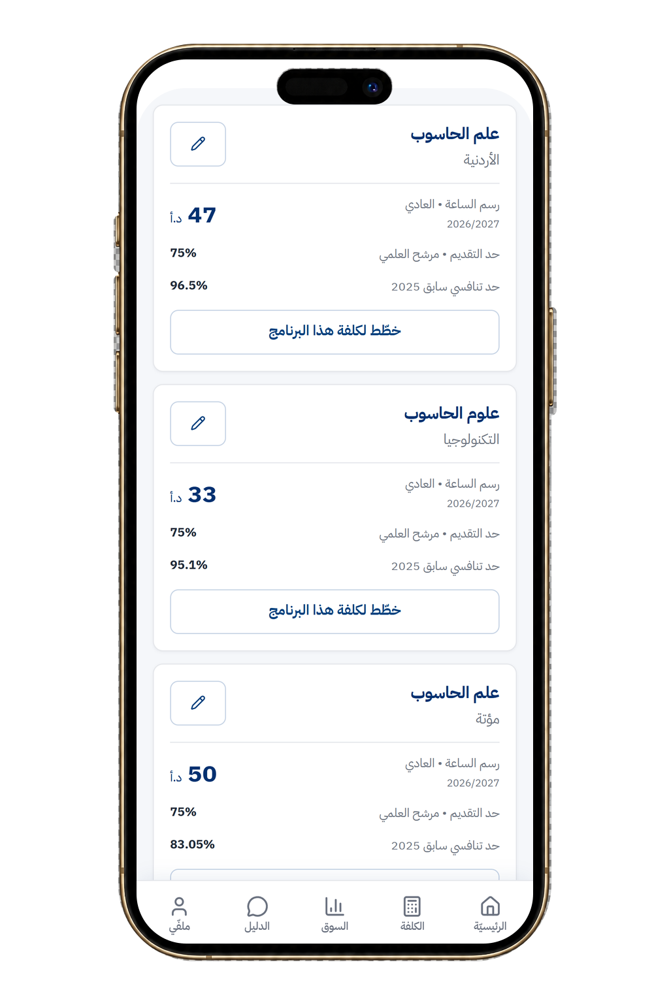
مقارنة برامج فعلية
607
عروض برامج في دليل القبول الموحد
دليل البرامج والرسوم 2026/2027
آخر حدود تنافسية منشورة: 2025
شرط التقديم ≠ ضمان القبول
المصدر: القبول الموحد، تحقق 10 أيلول 2026؛ دليل الفرع العلمي
04
Notes:
1:35 إلى 2:20 (45 ثانية)
لنأخذ طالبًا يفكر في علم الحاسوب. يستطيع مقارنة البرنامج بين جامعات، ويرى رسم الساعة، وشرط التقديم، والحد التنافسي السابق كلًّا على حدة. جمعنا 607 عروض برامج من دليل القبول الموحد 2026 على 2027. وآخر حدود تنافسية منشورة عند التحقق تخص 2025، لذلك تظهر كسجل سابق لا كضمان قبول. هذه الدقة تمنع خلط شرط التقديم بالقبول الفعلي، وتبني الثقة في القرار.
المصادر: وحدة تنسيق القبول الموحد: 607 تخصصات بكالوريوس للدورة 2026/2027، إعلان 13 آب 2026؛ جداول الحدود الدنيا المنشورة 2021–2025، تحقق 10 أيلول 2026.
صورة شاشة حقيقية من النسخة المحلية المحدثة؛ إطار الهاتف فقط صورة توضيحية مولدة.

Slide 5
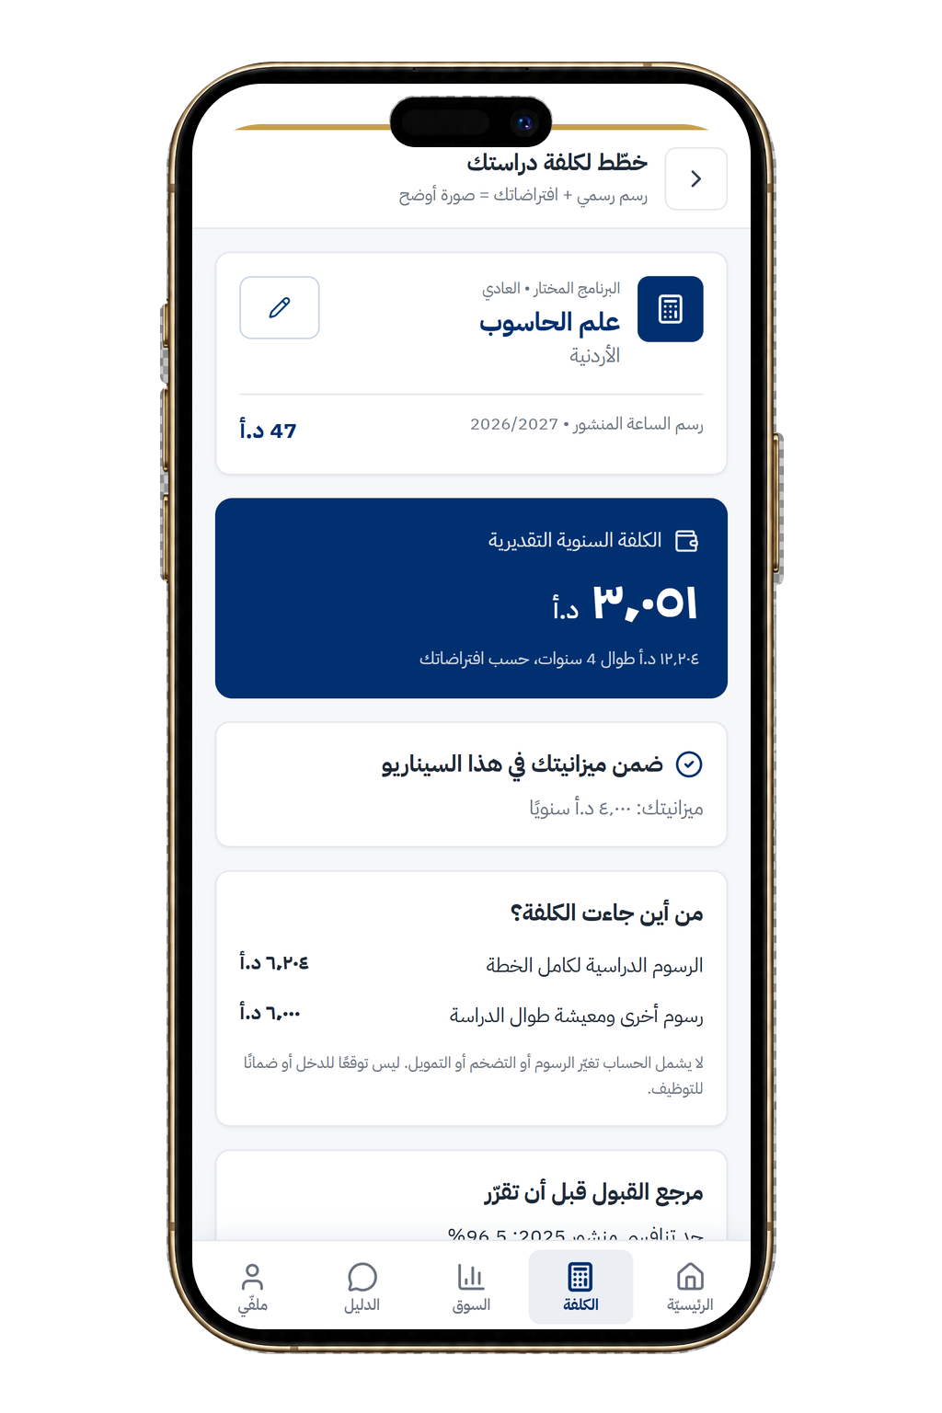
خطة تستطيع الأسرة مناقشتها
3,051
دينارًا سنويًا في هذا المثال
رسم رسمي: 47 د.أ للساعة
افتراضات الأسرة: الساعات، المدة، والرسوم والمعيشة
تغيير الميزانية يغيّر فجوة التمويل
مثال علم الحاسوب، الأردنية؛ افتراضات قابلة للتعديل، لا توقع دخل
05
Notes:
2:20 إلى 2:55 (35 ثانية)
بعد المقارنة، يحوّل الطالب خياره إلى خطة كلفة. في المثال رسم الساعة الرسمي سبعة وأربعون دينارًا. ومع افتراض 132 ساعة خلال أربع سنوات، ورسوم أخرى ومعيشة قابلة للتعديل، تصبح الكلفة السنوية 3,051 دينارًا. إذا تغيرت الميزانية تتغير فجوة التمويل فورًا. نفصل الرقم الرسمي عن تقديرات الأسرة، ولا ندّعي راتبًا أو عائدًا مضمونًا.
المصادر: رسم الساعة لعلم الحاسوب في الجامعة الأردنية من دليل القبول الموحد؛ بقية المدخلات افتراضات توضيحية قابلة للتعديل. الحساب: (47×132)/4 + 300 + (100×12) = 3,051 د.أ سنويًا.
صورة شاشة حقيقية من النسخة المحلية المحدثة؛ إطار الهاتف فقط صورة توضيحية مولدة.

Slide 6
سوق كبير وبداية مركّزة
SOM
SAM
TAM
1,500
90,326
116,366
طالب مدفوع
عبر 10 مؤسسات
ناجحًا نظاميًا
ناجح توجيهي 2026
30 ألف د.أ
1.81 مليون د.أ
2.33 مليون د.أ
نمذجة عند 20 د.أ لكل طالب نشط سنويًا تدفعها المؤسسة • الطالب مجانًا
الأعداد الرسمية: نتائج التوجيهي 2026 • القيم المالية وحصة السوق المستهدفة فرضيات وليست مبيعات
06
Notes:
2:55 إلى 3:35 (40 ثانية)
نفصل بين حجم الحاجة وبين ما نستطيع الوصول إليه. حجم السوق الكلي السنوي هو 116,366 ناجح توجيهي في 2026. السوق القابل للخدمة عبر المدارس يبدأ من 90,326 ناجحًا نظاميًا. وعند سعر مؤسسي مفترض مقداره 20 دينارًا لكل طالب نشط سنويًا، تساوي الفرصتان 2.33 مليون و1.81 مليون دينار. هدفنا الأول 1,500 طالب مدفوع عبر عشر مؤسسات، أي 30 ألف دينار. هذه نمذجة، وليست مبيعات محققة.
المصادر: أعداد التوجيهي من وزارة التربية عبر بترا، 10 آب 2026. TAM/SAM/SOM والقيم المالية نمذجة عند سعر مقترح 20 د.أ/طالب نشط/سنة تدفعه المؤسسة، وليست إيرادات أو عملاء قائمين.

Slide 7
لوحة نموذج العمل
Business Model Canvas
نموذج مقترح للاختبار
الشركاء المحتملون مدارس وجامعات ومرشدون
الأنشطة الرئيسية تطوير وتحديث وتحقق وقياس
القيمة المقترحة ميول ومقارنة وكلفة في قرار واضح بمصادر مؤرخة
علاقة المستفيد تجربة سهلة ودعم للمرشدين
شرائح العملاء طلبة وأهل مستفيدون ومؤسسات دافعة
الموارد الرئيسية الفريق والمنتج وبيانات عامة
قنوات الوصول مدارس وجامعات وأنشطة إرشاد
هيكل التكاليف تطوير وتشغيل وتحقق من البيانات ودعم
الإيراد — فرضية اختبار 20 د.أ/طالب نشط/سنة حد أدنى 2,400 د.أ/مؤسسة
الطالب مجانًا • لا بيع لبيانات الطلبة • لا دفع لرفع ترتيب تخصص
07
Notes:
3:35 إلى 4:30 (55 ثانية)
المستفيد هو الطالب وأسرته، والعميل الدافع هو المدرسة أو الجامعة أو شبكة تعليمية. نقدم للطالب الرحلة الأساسية مجانًا، وللمؤسسة أدوات للمرشد وتقارير مجمعة وتدريبًا. التسعير المقترح عشرون دينارًا لكل طالب نشط سنويًا، بحد أدنى 2,400 دينار للمؤسسة، ثم عقود أوسع للجهات العامة. نصل عبر المرشدين والتجارب المدرسية، وتبقى أنشطتنا تحديث البيانات والتحقق وقياس الأثر ودعم المؤسسات. الإيراد لا يغيّر ترتيب التخصصات، ولا نبيع بيانات الطلبة. السعر فرضية سنختبرها بثلاثة عروض قبل اعتماده.
المصادر: نموذج B2B2C وتسعير مقترح للاختبار، لا عقود أو شراكات قائمة. المقترح: 12 و20 و30 د.أ/طالب نشط في تجربة سعرية؛ حد أدنى مستهدف 2,400 د.أ/مؤسسة.

Slide 8
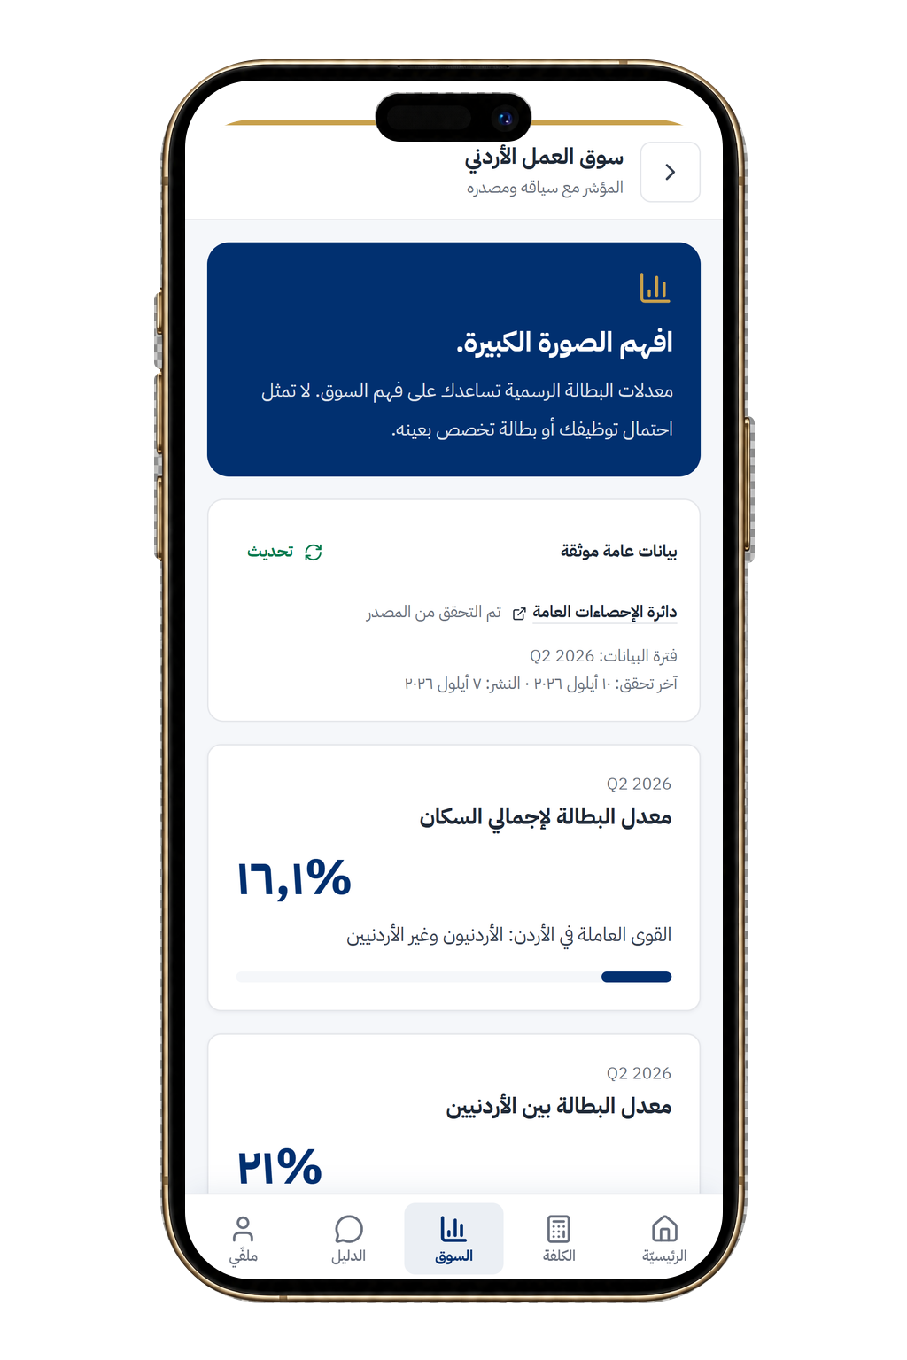
الميزة: قرار شخصي تدعمه الأدلة
28,186 طالبًا في 243 مدرسة
معلومات مخصّصة حسّنت آفاق البرامج المختارة حتى 2.9 بالمئة
دراسة عشوائية، هولندا 2025
49,166 مستجيبًا
معلومات الدخل والكلفة قلّلت طلب البرامج ضعيفة العائد 3.3 بالمئة
دراسة عشوائية، تشيلي
الأردن 2024: إرشاد شخصي بالتقنية وبيانات سوق العمل الآنية
الدراسات تدعم سلسلة الأثر؛ نثبت أثر مُرشِدي محليًا ولا ندّعي أنه خفّض البطالة
08
Notes:
4:30 إلى 5:00 (30 ثانية)
تجربة عشوائية على 28,186 طالبًا في 243 مدرسة وجدت أن المعلومات المهنية المخصّصة رفعت اختيار برامج بفرص عمل أفضل حتى 2.9 بالمئة. وفي تشيلي خفّضت معلومات الدخل والكلفة الطلب على البرامج منخفضة العائد 3.3 بالمئة. هذا يدعم سلسلة الأثر، لا ادعاء خفض البطالة؛ لذلك سنثبت النتيجة محليًا.
المصادر: de Koning, Fouarge & Dur، IZA DP 17951، 2025: تجربة على 28,186 طالبًا في 243 مدرسة، وتحسن اختيار برامج ذات فرص عمل أفضل حتى 2.9%. Hastings, Neilson & Zimmerman، NBER w21300: 49,166 مستجيبًا؛ انخفاض طلب البرامج منخفضة العائد 3.3%. السياقان غير أردنيين ولا يثبتان أثر مُرشِدي.
صورة شاشة حقيقية من النسخة المحلية المحدثة؛ إطار الهاتف فقط صورة توضيحية مولدة.

Slide 9
اختبار قبل التوسّع
6
3
100
أسابيع
مدارس
طالب
تجربة مقترحة
2 من 5
4 من 5
70 بالمئة
قبول تجربة مدفوعة
وضوح القرار
إكمال مقارنة 3 برامج
أهداف قرار معلنة — وليست نتائج محققة
09
Notes:
5:00 إلى 5:35 (35 ثانية)
لدينا منتج عامل وبيانات رسمية، وما ينقصنا هو إثبات الاستخدام والدفع. نقترح تجربة مع 100 طالب في ثلاث مدارس خلال ستة أسابيع. نعتبرها ناجحة إذا أكمل 70 بالمئة مقارنة ثلاثة برامج، وبلغ وضوح القرار أربعة من خمسة، ثم تقبل مؤسستان على الأقل من خمس تجربة مدفوعة بسعر 12 دينارًا أو أكثر لكل طالب. هذه أهداف معلنة وليست نتائج سابقة؛ وإذا لم تتحقق نعدل الرحلة أو السعر.
المصادر: تصميم تجربة وأهداف قرار مقترحة: 100 طالب، 3 مدارس، 6 أسابيع، إتمام ≥70%، وضوح ≥4/5، وقبول مدفوع ≥2 من 5 مؤسسات عند ≥12 د.أ/طالب. ليست نتائج محققة.

Slide 10
اقتصاديات وحدة قابلة للاختبار
80 بالمئة
16 د.أ
4 د.أ
20 د.أ
هامش مساهمة
هامش / طالب
كلفة متغيرة
إيراد / طالب
1,950
طالبًا مدفوعًا للوصول إلى نقطة التعادل
≈ 13 مؤسسة × 150 طالبًا نشطًا
افتراضات الاختبار: 30 ألف د.أ ثابتة + 300 طالب تجارب مجانية • نختبر 12، 20، و30 د.أ
10
Notes:
5:35 إلى 6:15 (40 ثانية)
في الفرضية الأساسية، تدفع المؤسسة 20 دينارًا لكل طالب نشط سنويًا، ونقدّر الكلفة المتغيرة بأربعة دنانير؛ أي هامش مساهمة 16 دينارًا أو 80 بالمئة. مع كلفة تشغيل ثابتة مقدرة 30 ألف دينار، ومع 300 طالب في تجارب مجانية، تكون نقطة التعادل عند 1,950 طالبًا مدفوعًا، أي نحو 13 مؤسسة بمتوسط 150 طالبًا. أخطر فرضية هي الاستعداد للدفع، ولذلك نختبر أسعار 12 و20 و30 دينارًا قبل الالتزام.
المصادر: افتراضات مالية للاختبار وليست نتائج: سعر 20 د.أ، كلفة متغيرة 4 د.أ، ثابتة 30,000 د.أ، 300 طالب تجارب مجانية. نقطة التعادل: [30,000+(300×4)]/(20−4)=1,950 طالبًا؛ نحو 13 مؤسسة ×150.

Slide 11
Vcoders
زيد
أبو الشعر
عبد الرحمن
الكردي
عبد الرحمن
الهيموني
تنفيذ الواجهات
تجربة المستخدم
قيادة الفريق
تحويل التصميم
إلى تجربة قابلة للاستخدام
الهوية البصرية
وتنظيم رحلة الطالب
منطق التطبيق والبيانات
والاختبار
أدوار متكاملة لبناء مُرشِدي وتطويره
11
Notes:
6:15 إلى 6:40 (25 ثانية)
يتكامل فريقنا في ثلاث مسؤوليات. عبد الرحمن الهيموني يقود منطق التطبيق والبيانات والاختبار. عبد الرحمن الكردي يتولى تجربة المستخدم والهوية وتنظيم رحلة الطالب. وزيد أبو الشعر ينفذ الواجهات ويحوّل التصميم إلى تجربة قابلة للاستخدام. هذا التكامل يربط احتياج الطالب بمنتج يمكن قياسه وتحسينه.
المصادر: Murshidi-Team-Roles.pdf من حزمة المشروع؛ اسم الفريق Vcoders حسب المستخدم.

Slide 12
خطوتنا القادمة
فرصة لتجربة مُرشِدي
مع مؤسسات تعليمية
شركاء للتجربة وتوجيه لاختبار نموذج العمل
قرار أوضح لمستقبل الطالب
Notes:
6:40 إلى 7:00 (20 ثانية)
طلبنا هو الوصول إلى مدارس ومرشدين لتنفيذ تجربة القياس، ثم تجربة مؤسسية مدفوعة تثبت الاستعداد للدفع. لدينا منتج يعمل، وبيانات عامة موثقة، ونموذج مالي نعرف بالضبط كيف نختبره. مُرشِدي: قرار أوضح لمستقبل الطالب. شكرًا لكم.
المصادر: طلب تجربة ودعم مقترح؛ لا شراكات أو عقود قائمة ضمن العرض.

